Slide 1


Slide 2
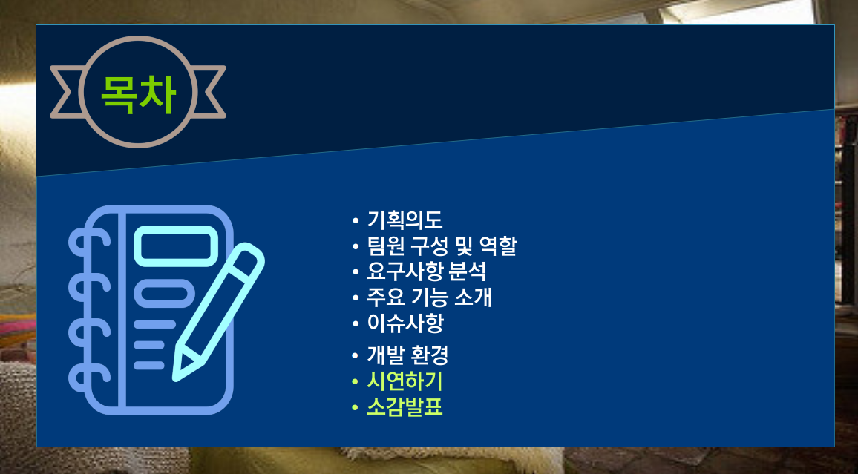

Slide 3







기획의도
공간대여와 공간자유 시장의 성장
사용자 중심 부동산 시장성장
‘공간대여 사이트’ 사용자에게
다양한 유형의 공간을 자유롭게 대여할 수있는 플랫폼
*공간 대여 시장 중 지속적인 성장률을 보임

Slide 4
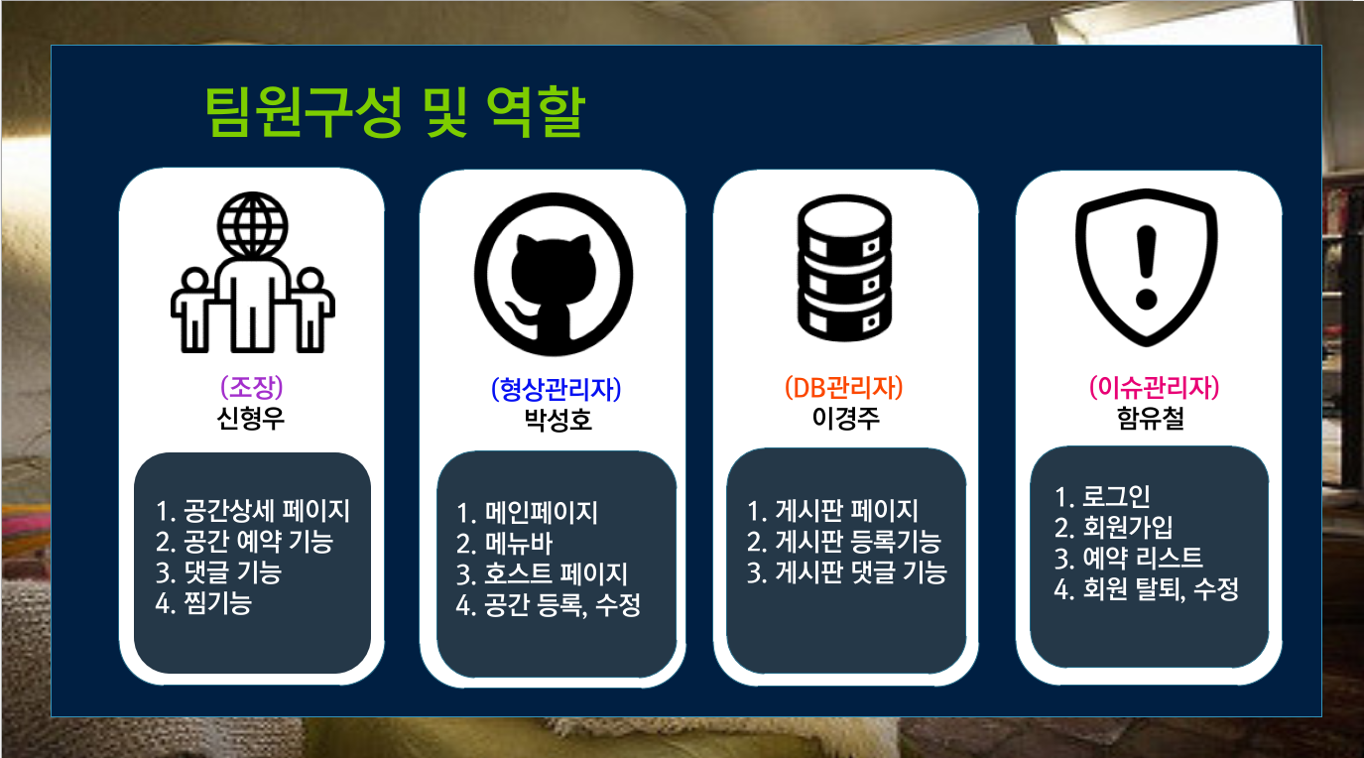

팀원구성 및역할
(조장)
신형우
(형상관리자)
박성호
(DB관리자)
이경주
(이슈관리자)
함유철
1. 공간상세 페이지
2. 공간 예약 기능
3. 댓글 기능
4. 찜기능
1. 게시판 페이지
2. 게시판 등록기능
3. 게시판 댓글 기능
1. 로그인
2. 회원가입
3. 예약 리스트
4. 회원 탈퇴, 수정
1. 메인페이지
2. 메뉴바
3. 호스트 페이지
4. 공간 등록, 수정

Slide 5
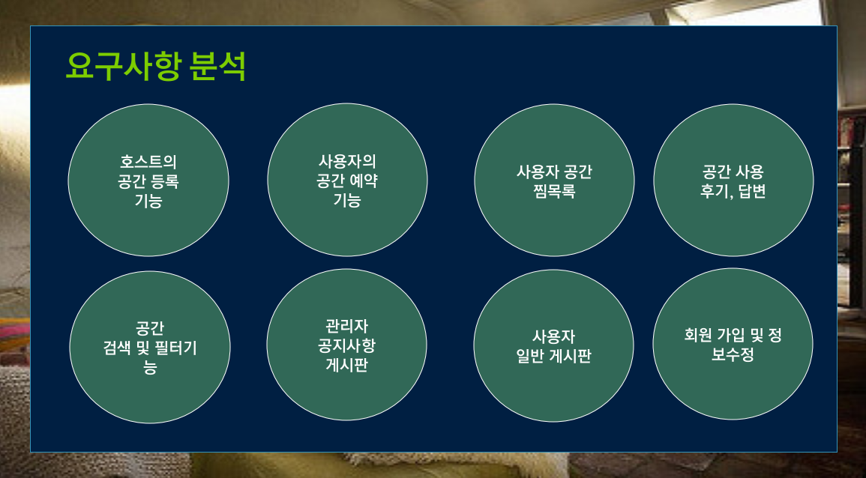

Slide 6
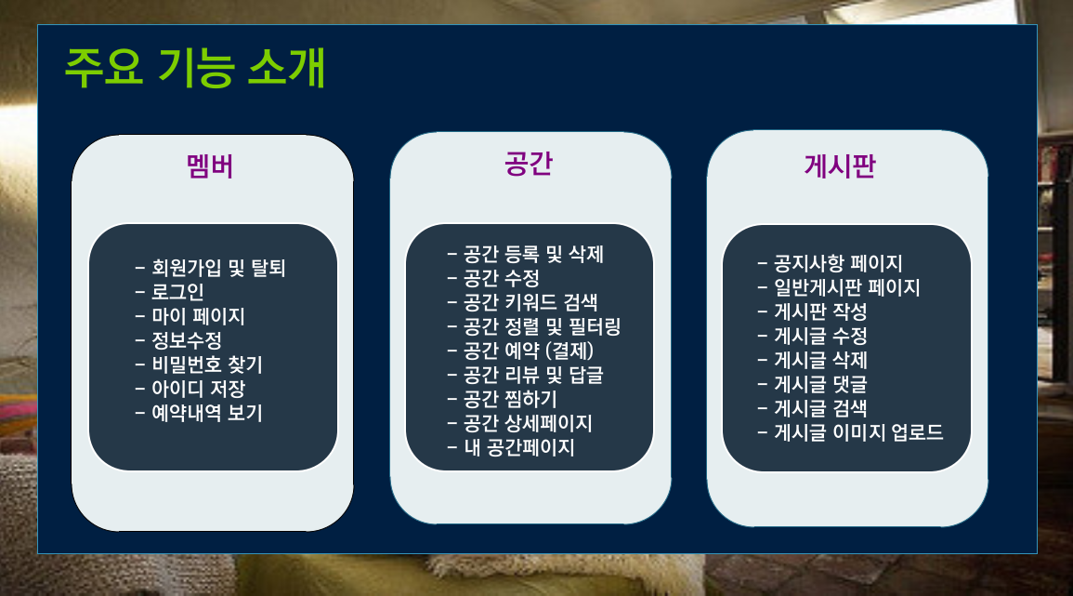

Slide 7
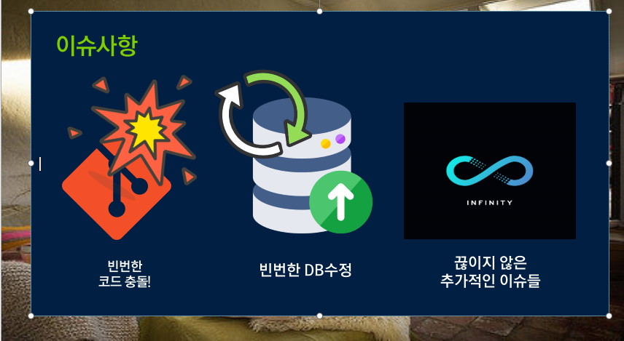
이슈항
빈번한 mapper.xml 파일
코드 충돌!
끊이지 않은
추가적인 이슈들
빈번한 DB수정

Slide 8


Slide 9


Slide 10


Slide 11
